Slide 1

REWITALIZACJA
KLUCZOWE DZIAŁANIA
W PODOBSZARACH

Slide 2

Konsultacje społeczne zapisów dla poszczególnych podobszarów: 11 stycznia 2017 – 10 lutego 2017
Siedem otwartych spotkań z mieszkańcami:
11 stycznia 2017 r. o godz. 17 w SP nr 35: Witomino-Radiostacja
12 stycznia 2017 r. o godz. 17 w SP nr 10: część dzielnicy Chylonia, tzw. Meksyk
13 stycznia 2017 r. o godz 17 w budynku dawnego Zespołu Szkół Rzemiosła i Handlu: część dzielnicy Oksywie
16 stycznia 2017 r. o godz. 17 w SP nr 29: część dzielnicy Leszczynki, tzw. Pekin
17 stycznia 2017 r. o godz. 17 w SP nr 28: część dzielnicy Babie Doły
30 stycznia 2017 r. o godz. 17 w SP nr 10: część dzielnicy Chylonia w rejonie ulic Ludwika Zamenhofa i Opata Hackiego
31 stycznia 2017 r. w godz. 17–19 w Gdynia InfoBox Obserwatorium Zmian” cały obszar rewitalizacji

Slide 3
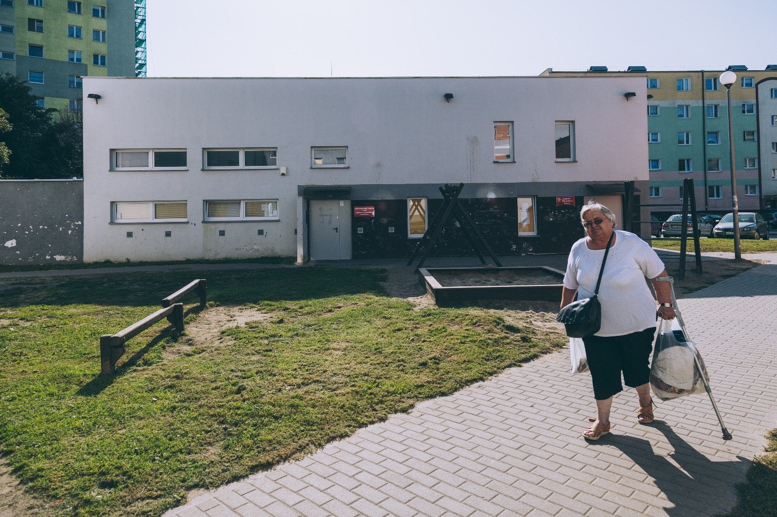
Zachodnia część Witomina-Radiostacji

Slide 4
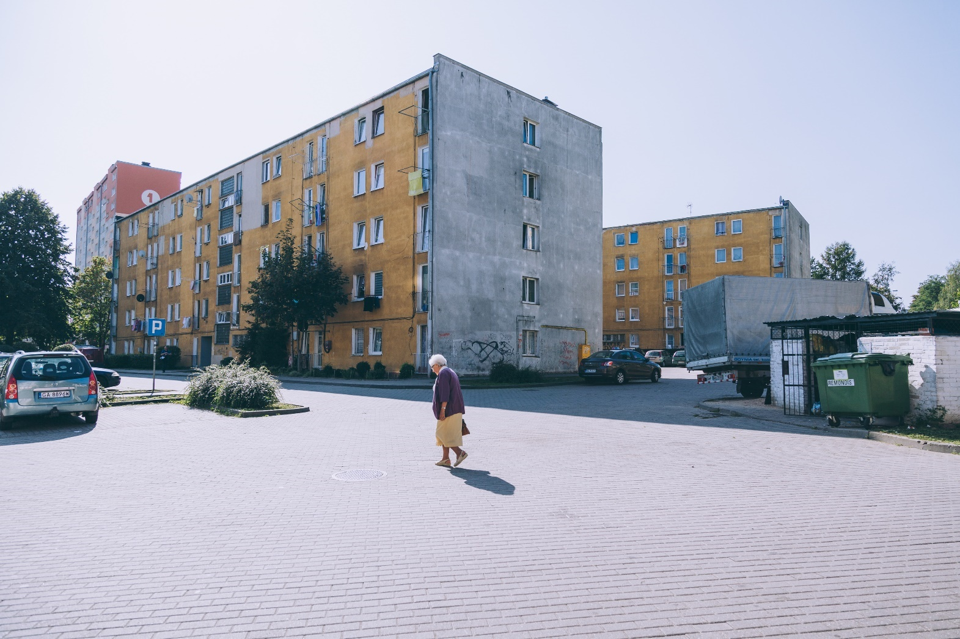
Zachodnia część Witomina-Radiostacji

Slide 5
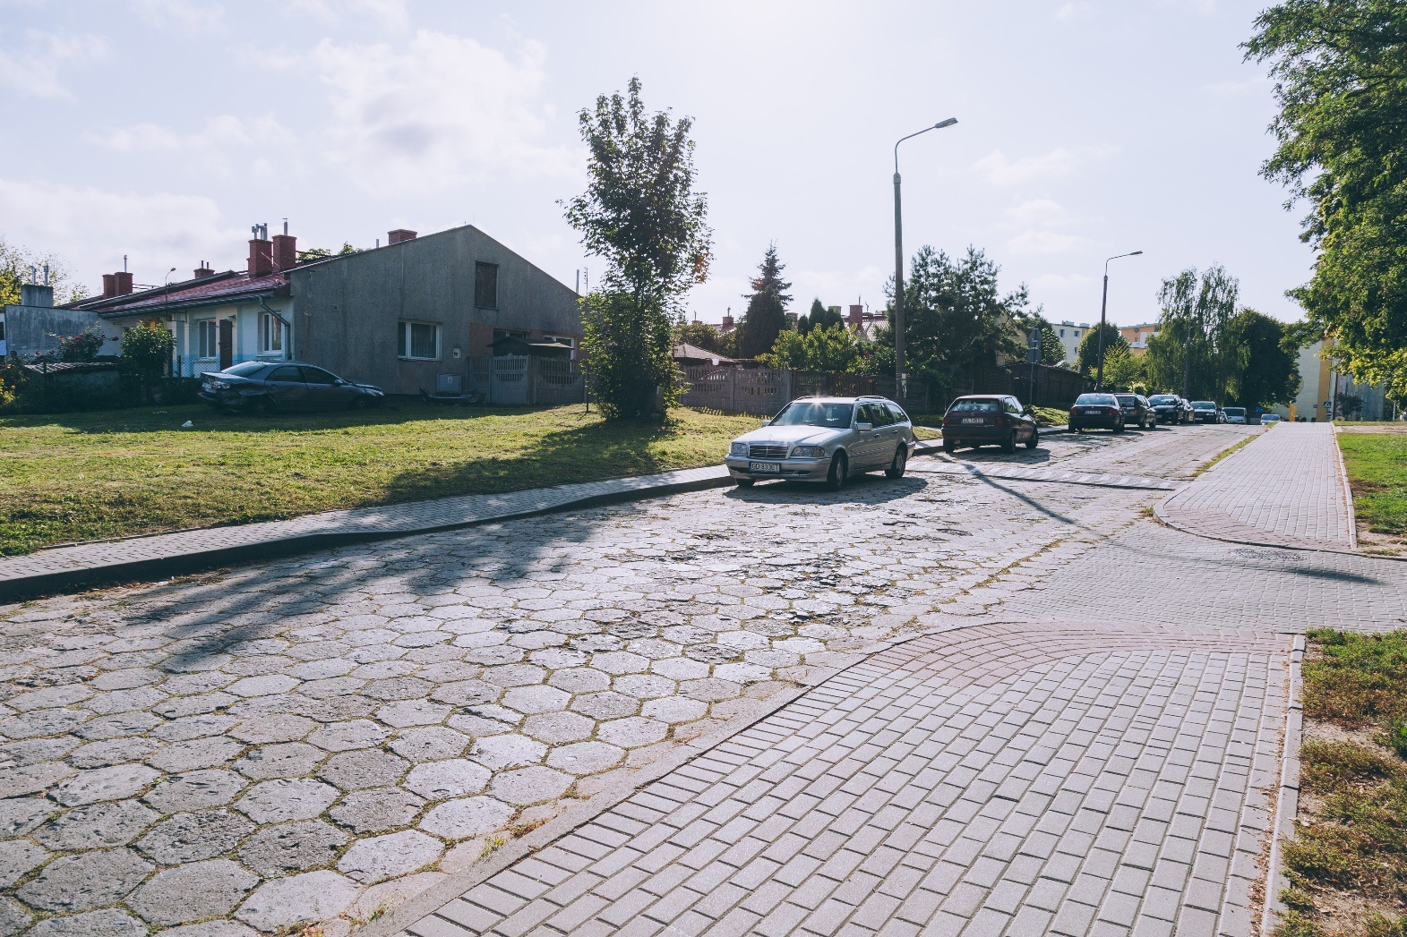
Zachodnia część Witomina-Radiostacji

Slide 6
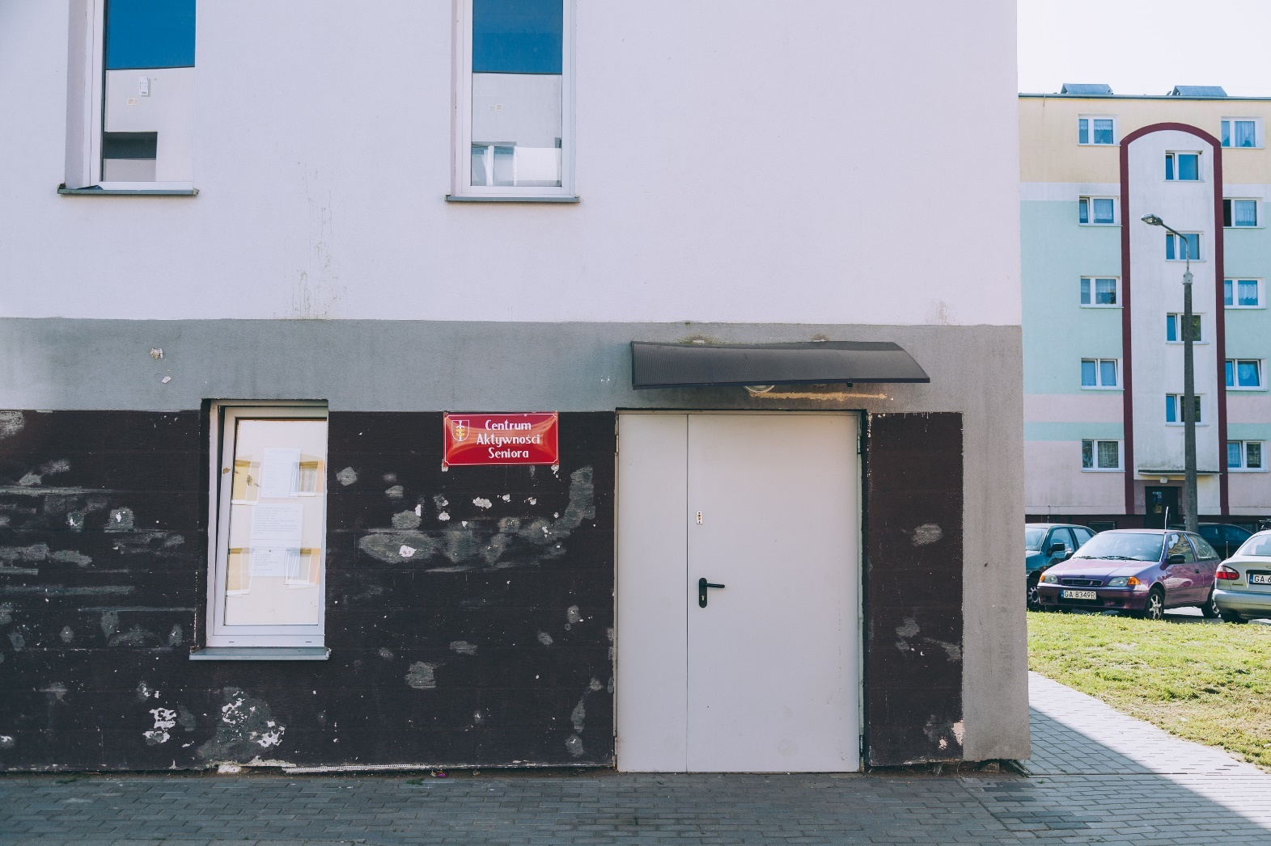
Zachodnia część Witomina-Radiostacji

Slide 7
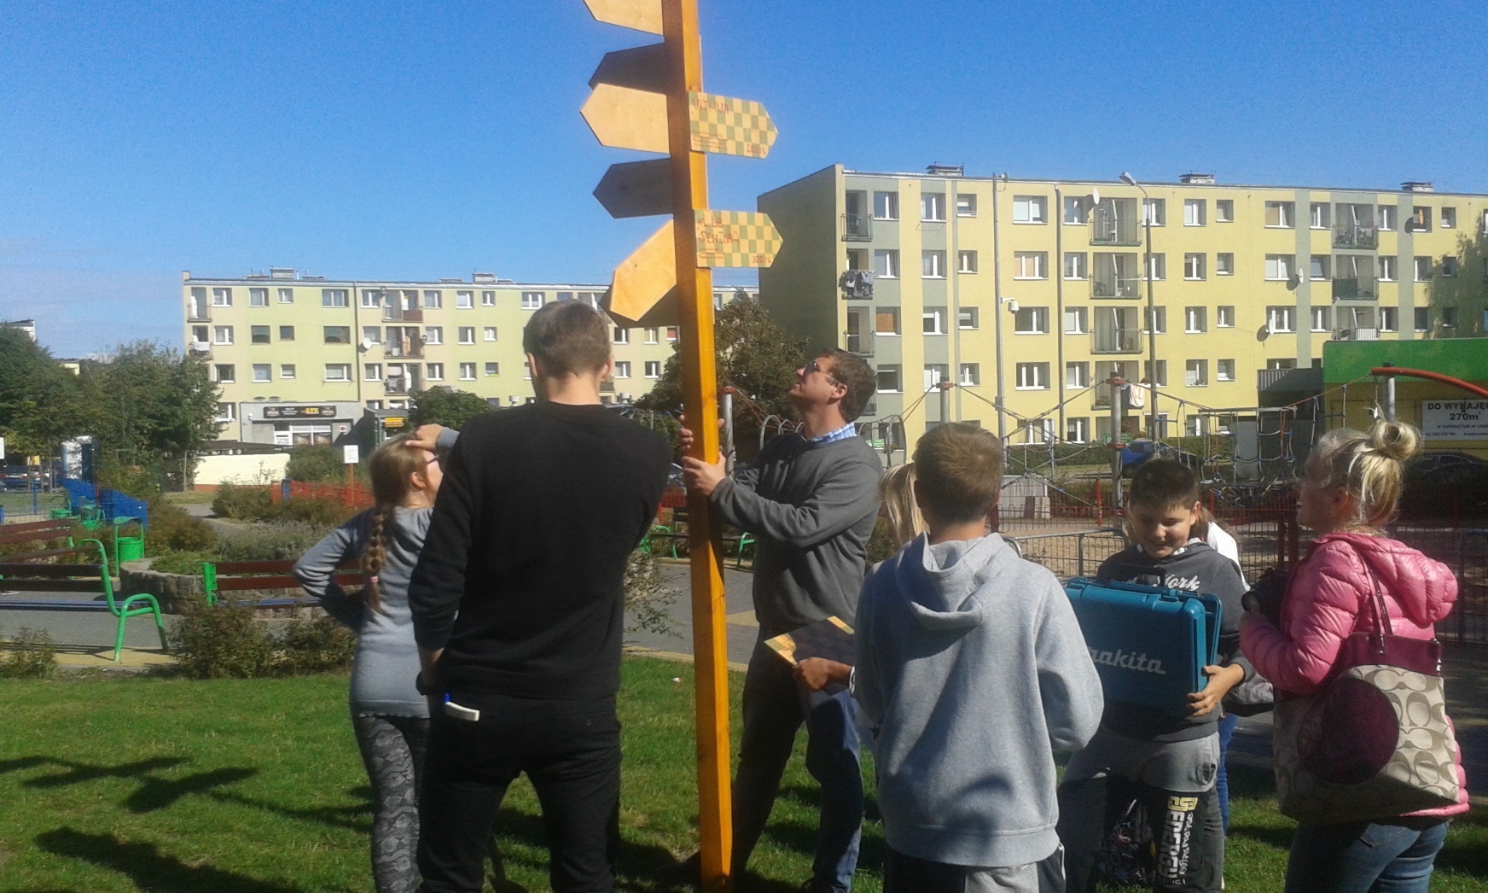
Zachodnia część Witomina-Radiostacji

Slide 8
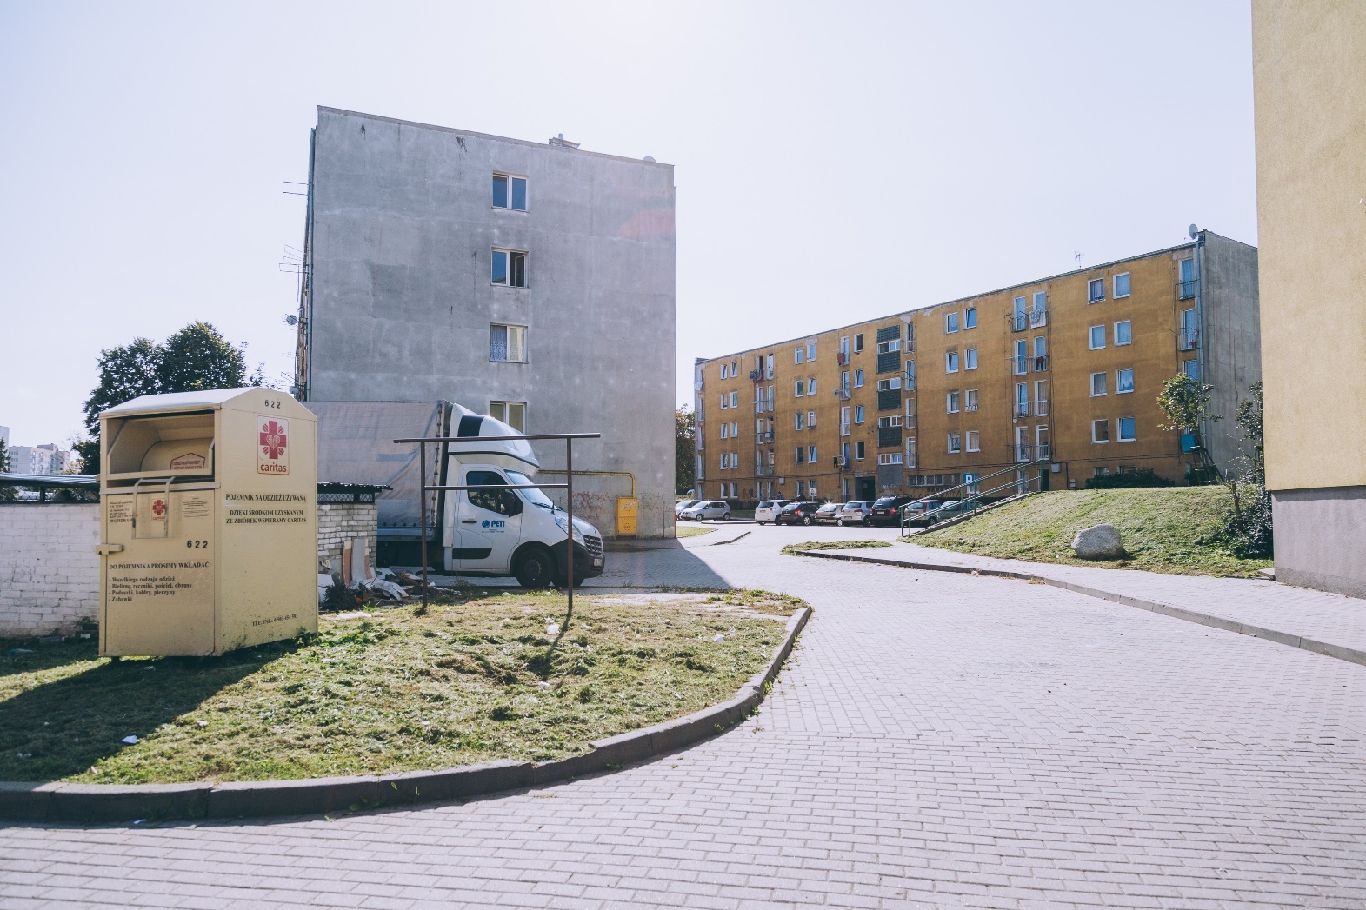
Zachodnia część Witomina-Radiostacji

Slide 9
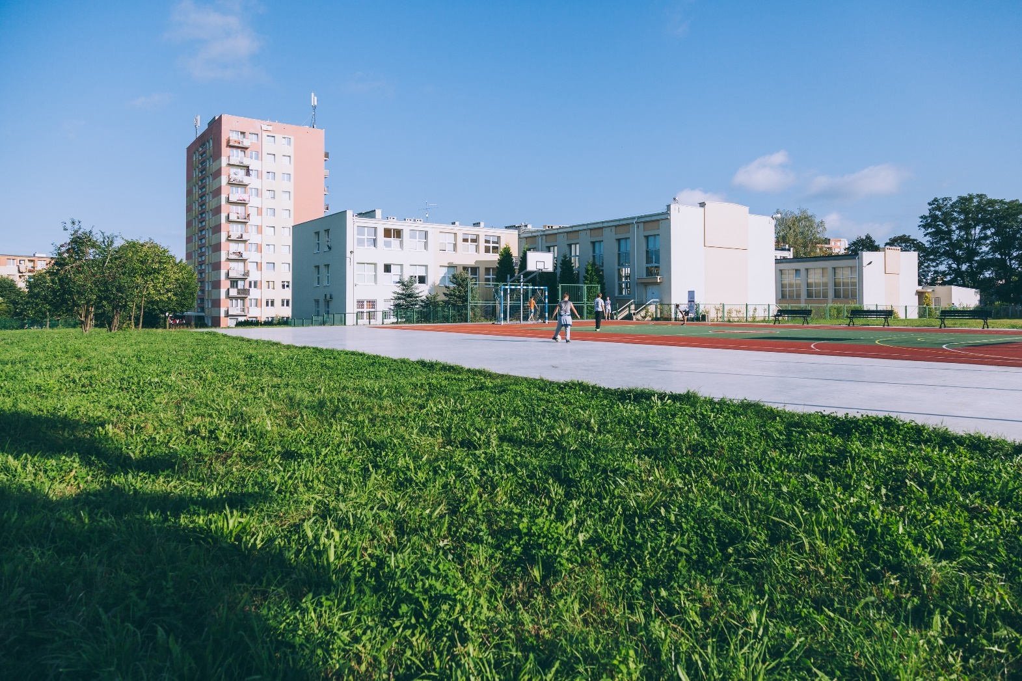
Zachodnia część Witomina-Radiostacji

Slide 10
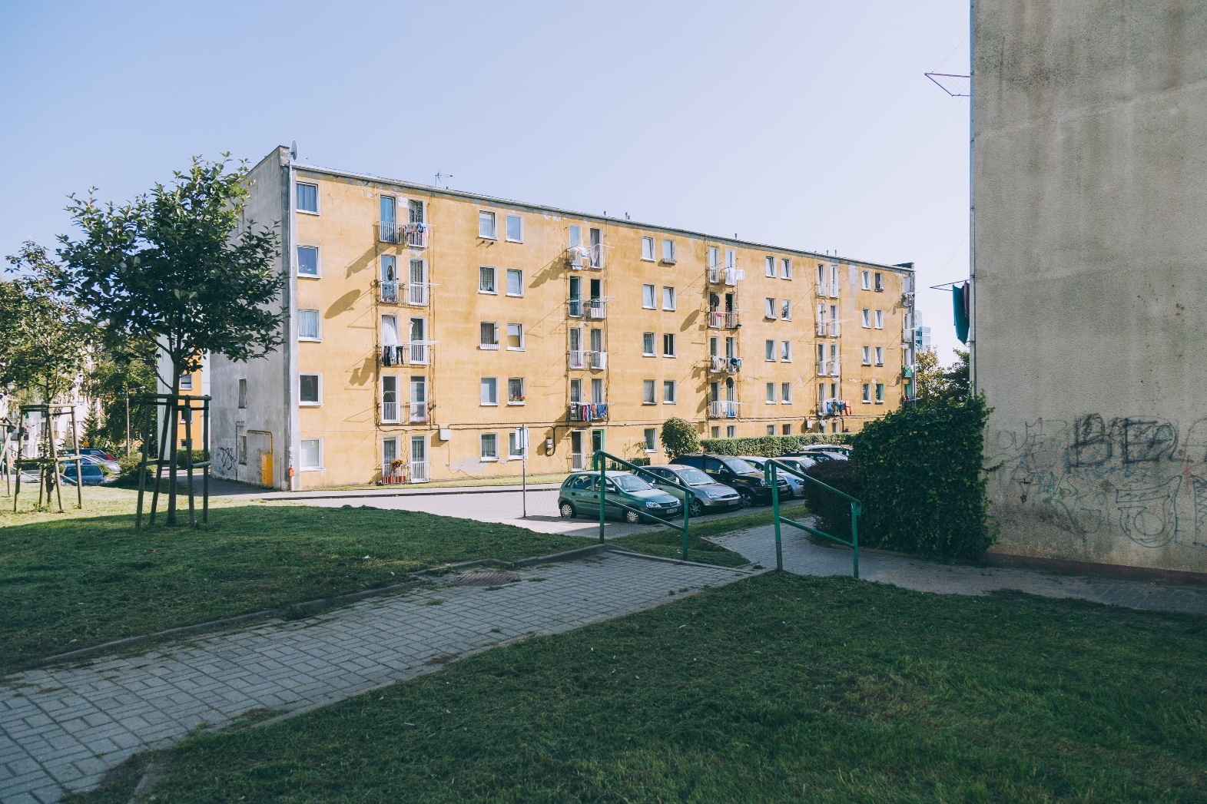
Zachodnia część Witomina-Radiostacji

Slide 11
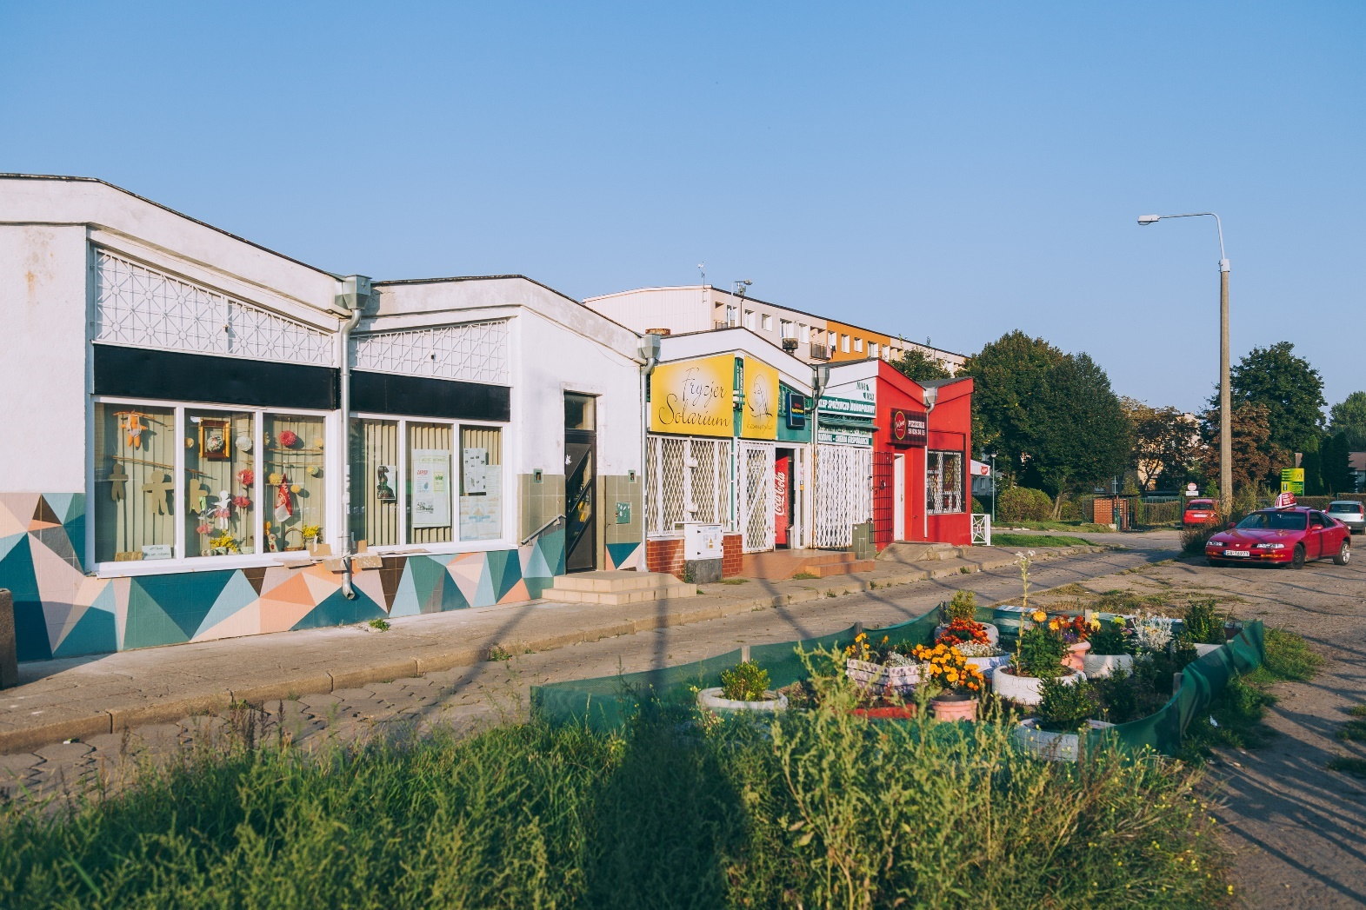
Chylonia: rejon ulic Opata Hackiego - Zamenhofa

Slide 12
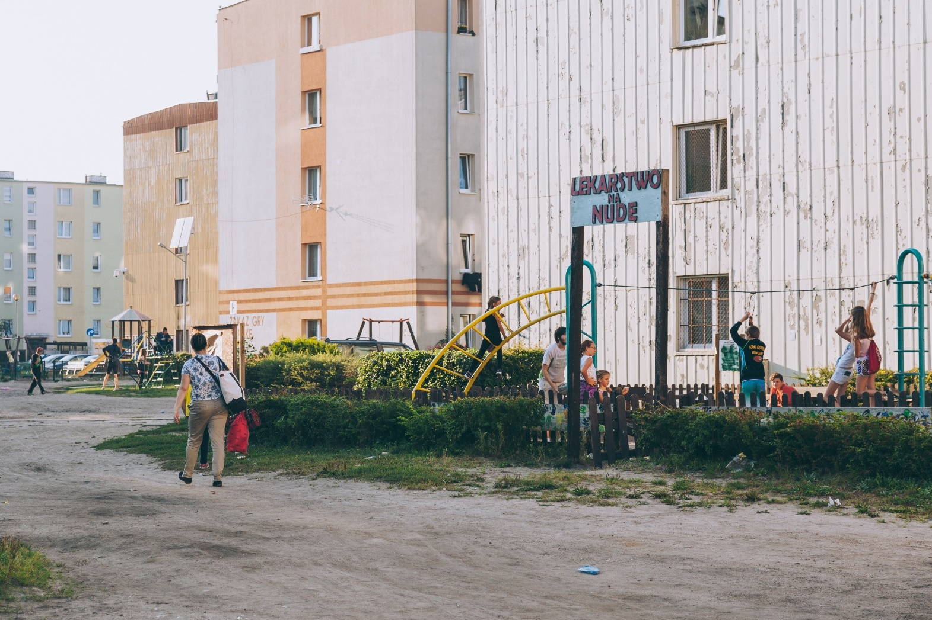
Chylonia: rejon ulic Opata Hackiego - Zamenhofa

Slide 13
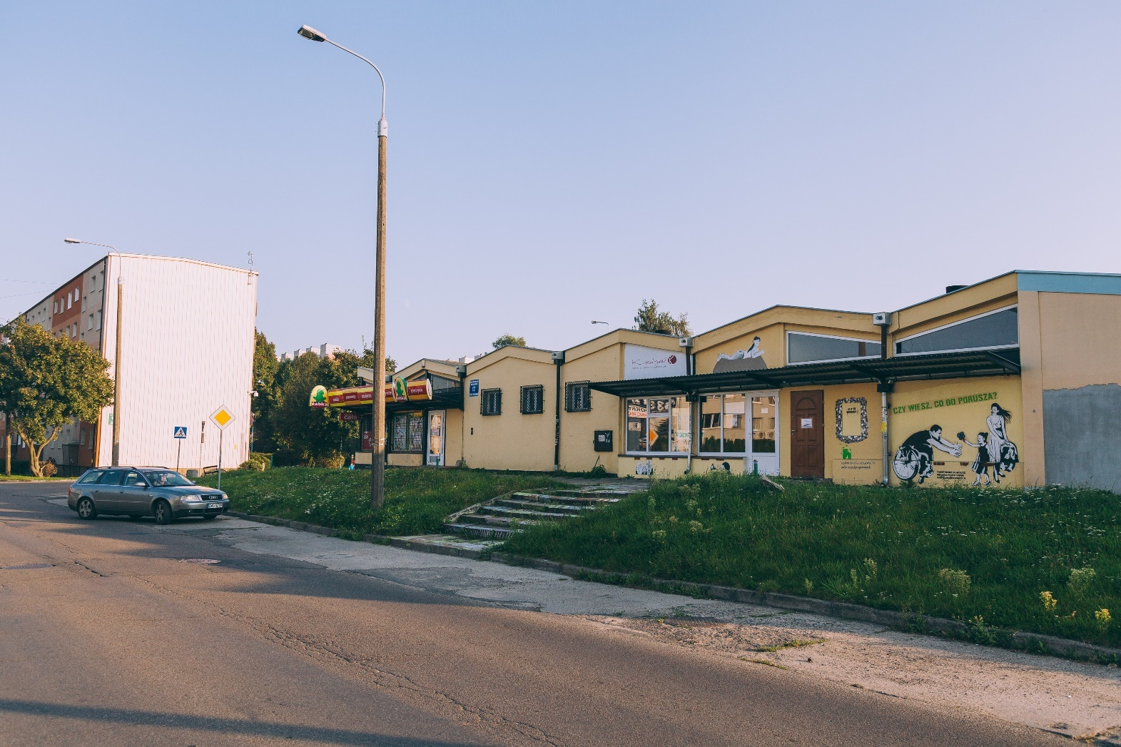
Chylonia: rejon ulic Opata Hackiego - Zamenhofa

Slide 14
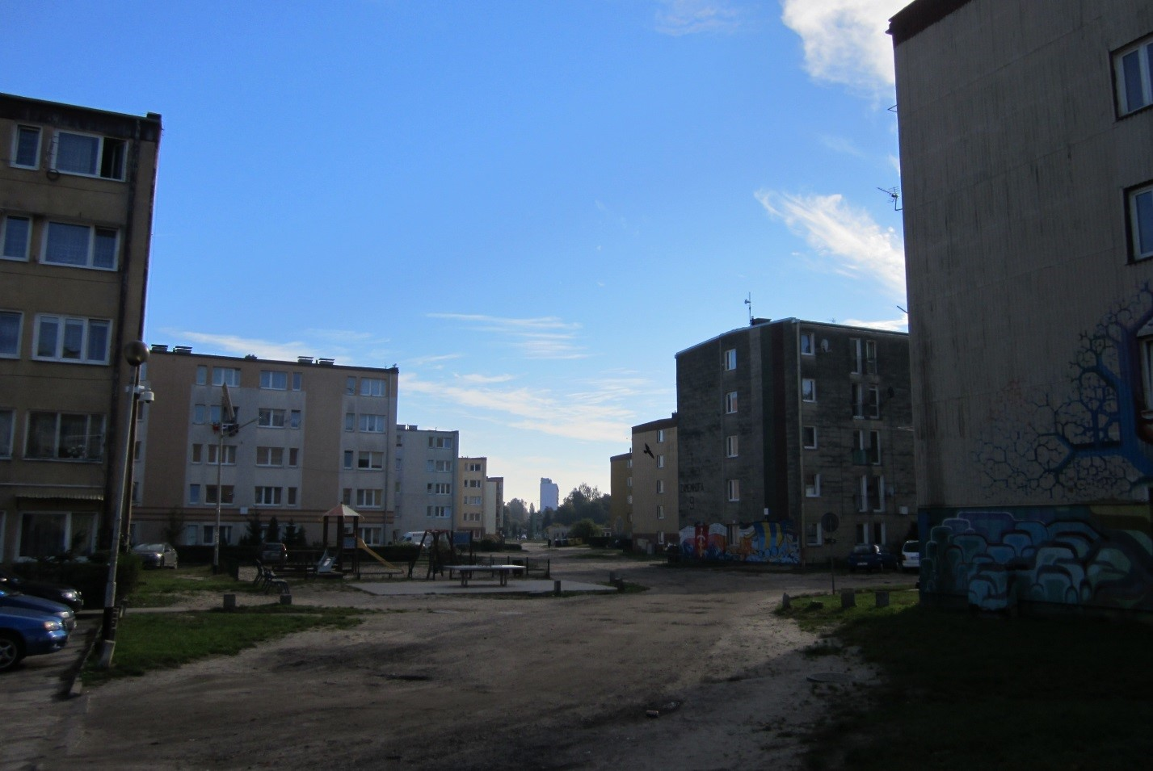
Chylonia: rejon ulic Opata Hackiego - Zamenhofa

Slide 15
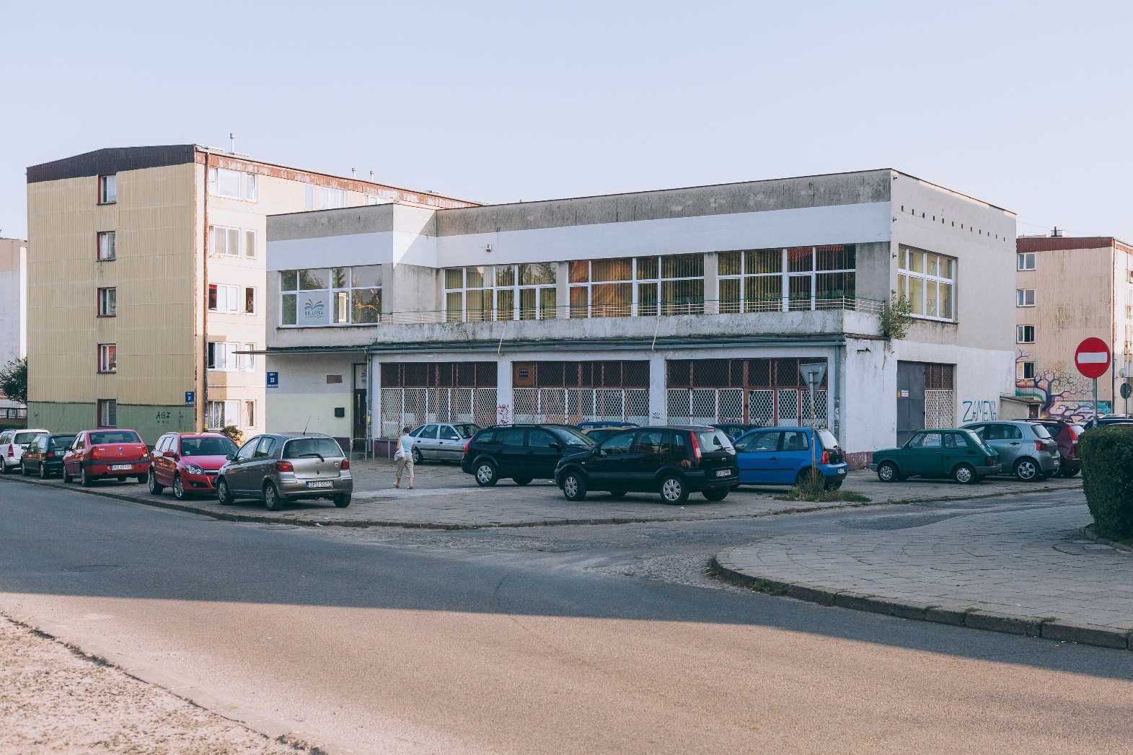
Chylonia: rejon ulic Opata Hackiego - Zamenhofa

Slide 16
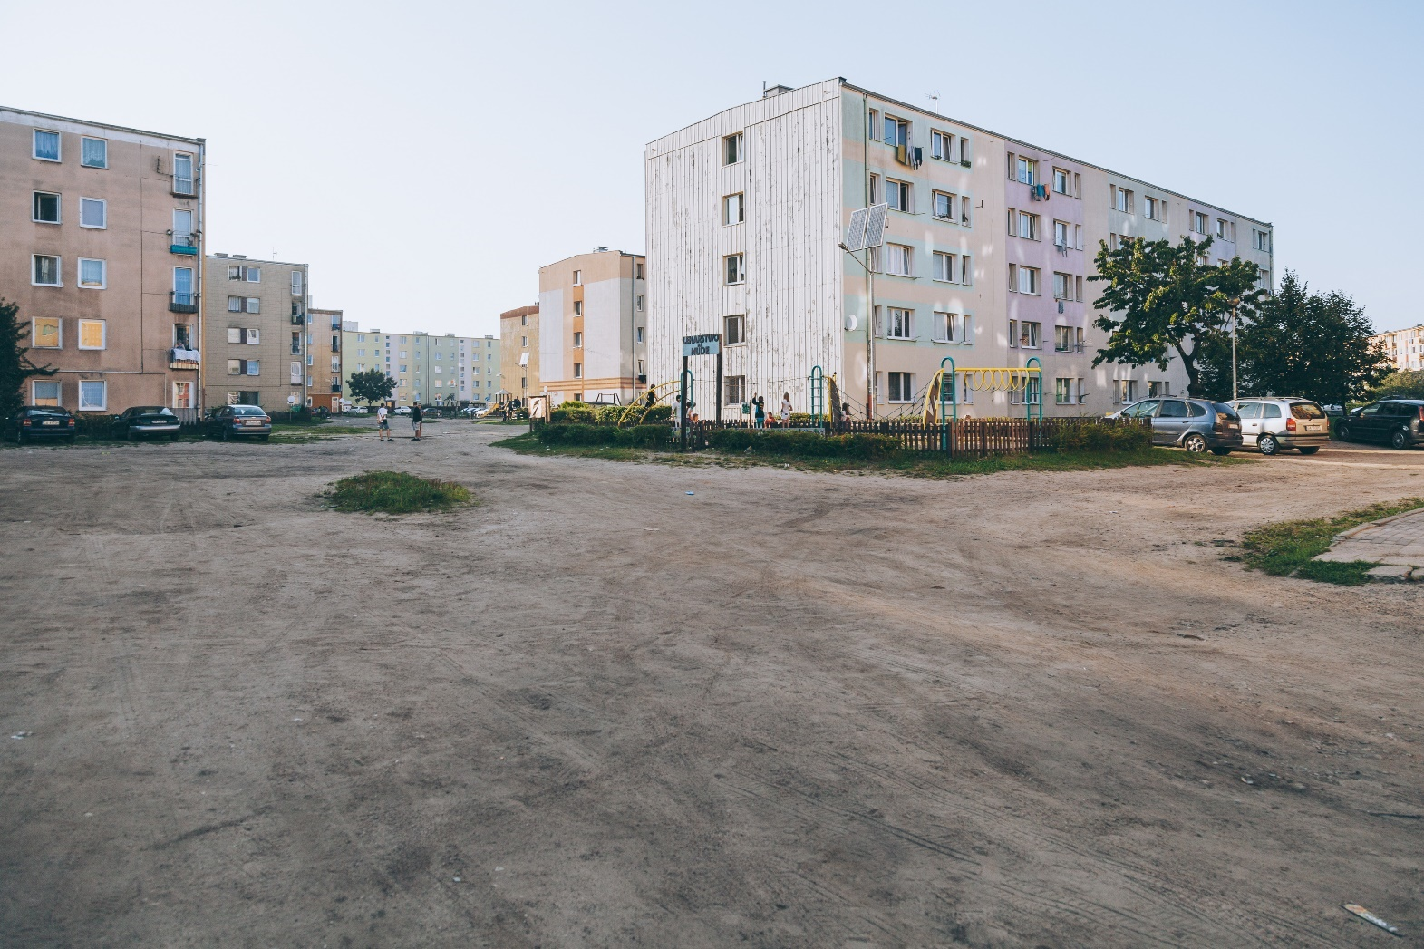
Chylonia: rejon ulic Opata Hackiego - Zamenhofa

Slide 17
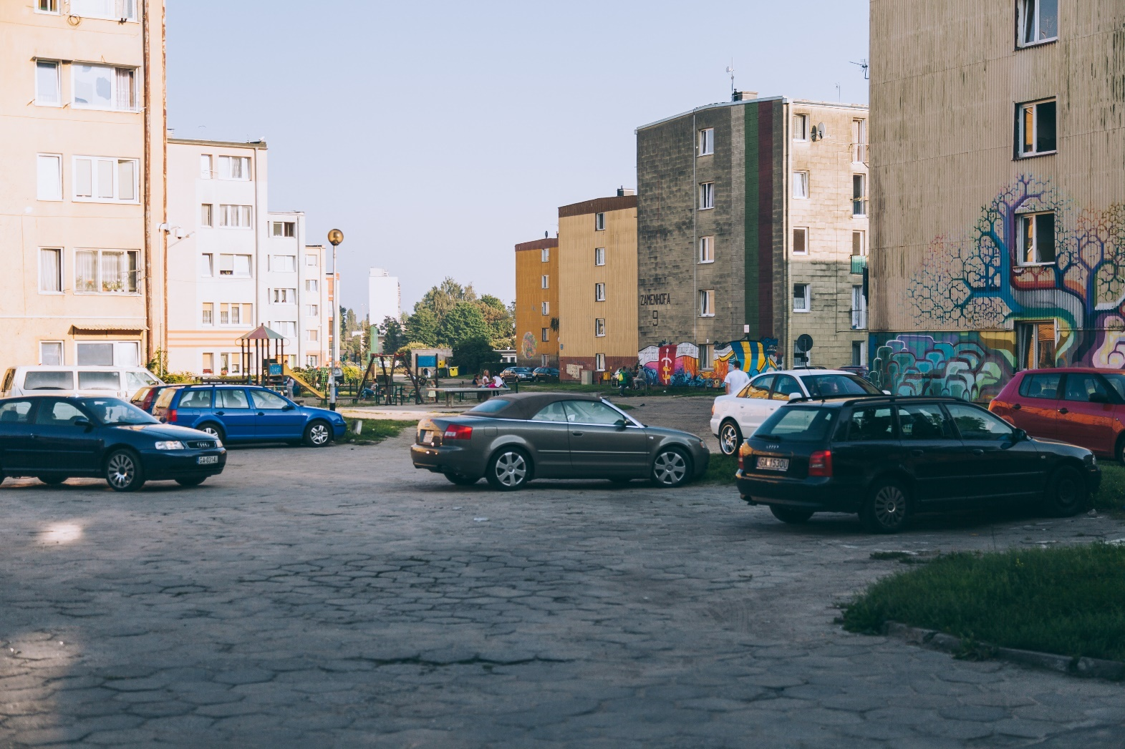
Chylonia: rejon ulic Opata Hackiego - Zamenhofa

Slide 18
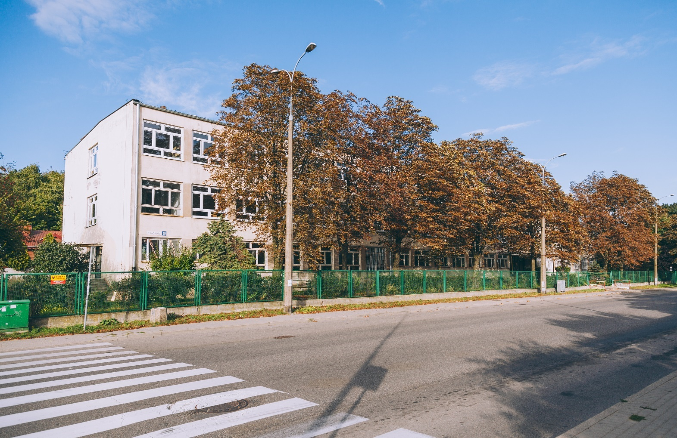
Rejon dawnej wsi Oksywie z ul. Dickmana i Śmidowicza

Slide 19
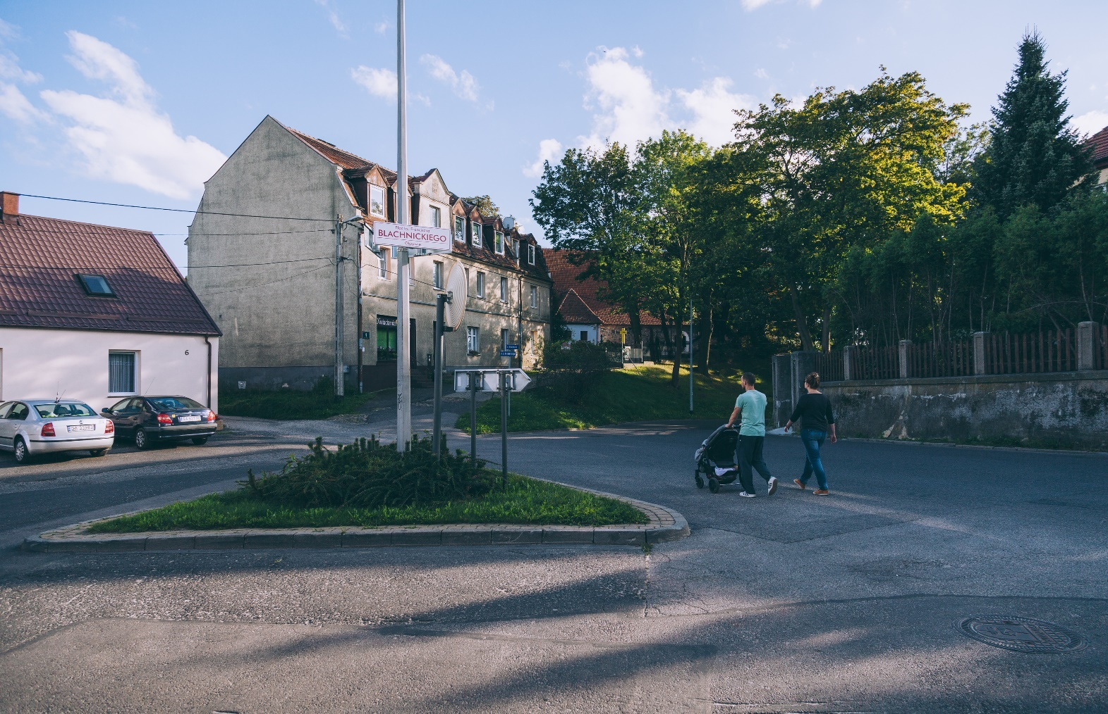
Rejon dawnej wsi Oksywie z ul. Dickmana i Śmidowicza

Slide 20
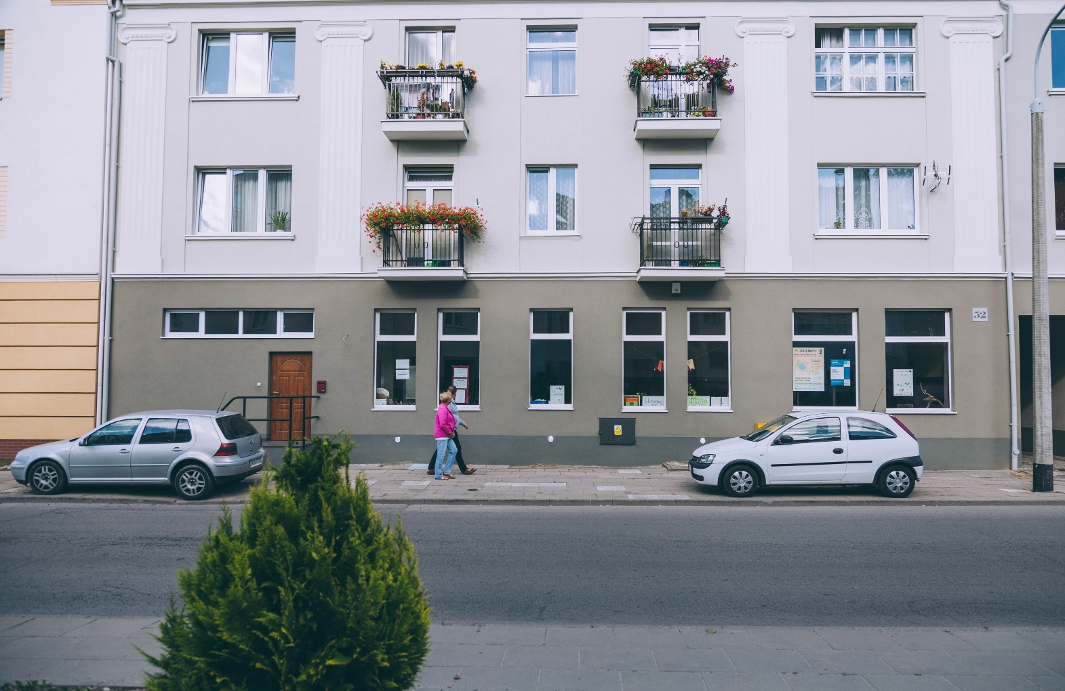
Rejon dawnej wsi Oksywie z ul. Dickmana i Śmidowicza

Slide 21
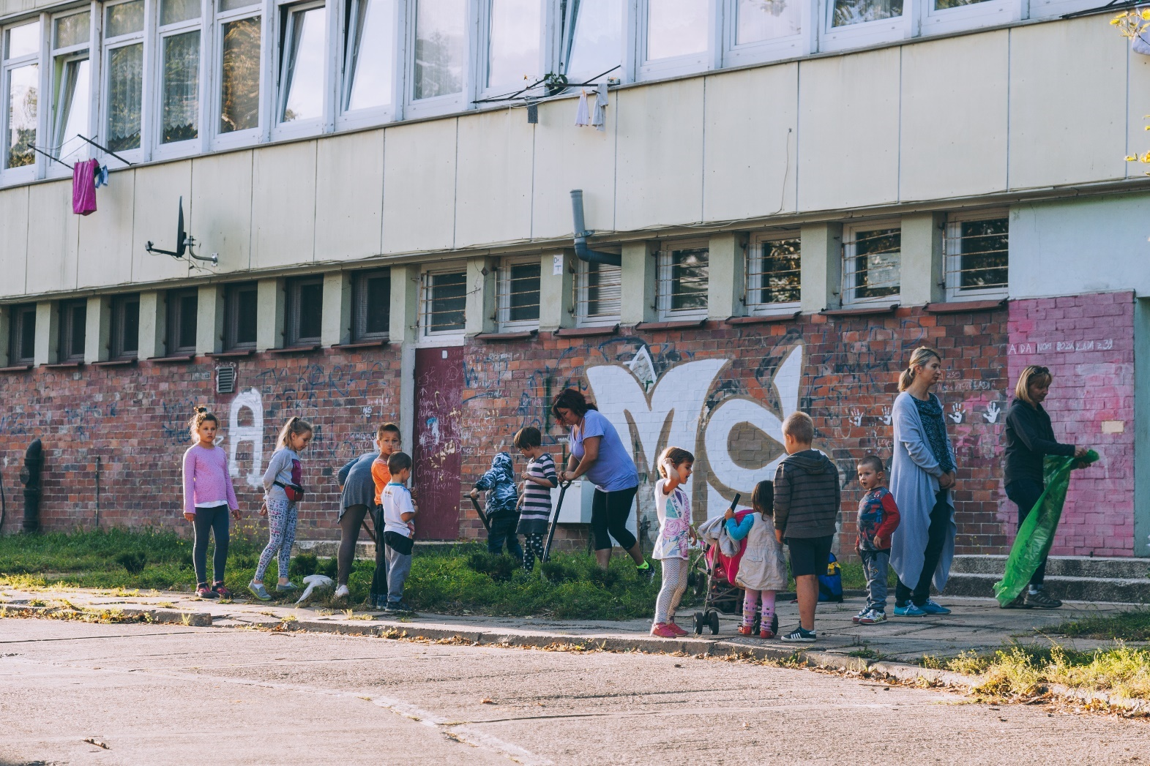
Rejon dawnej wsi Oksywie z ul. Dickmana i Śmidowicza

Slide 22
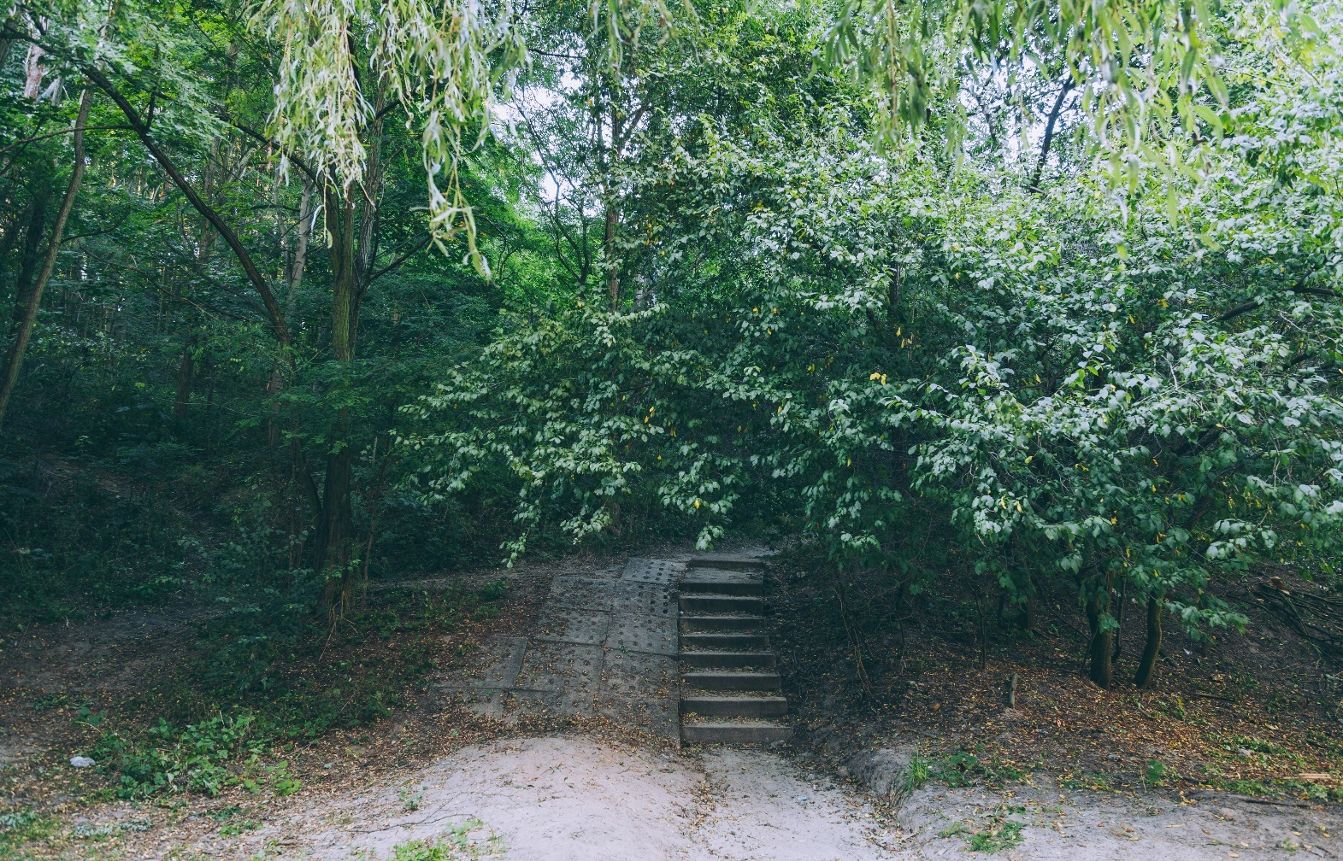
Rejon dawnej wsi Oksywie z ul. Dickmana i Śmidowicza

Slide 23
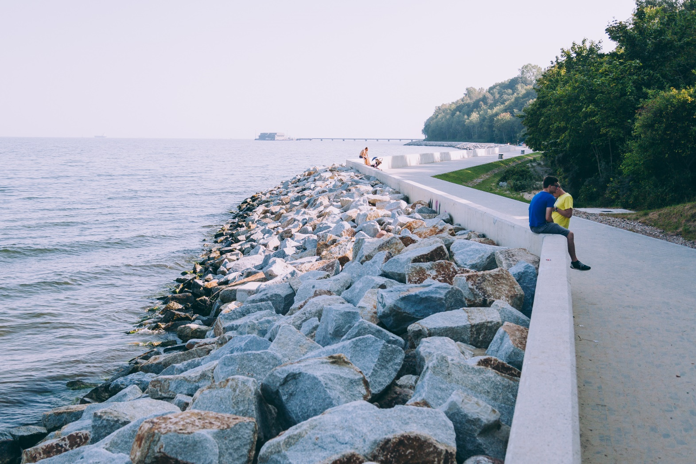
Rejon dawnej wsi Oksywie z ul. Dickmana i Śmidowicza

Slide 24
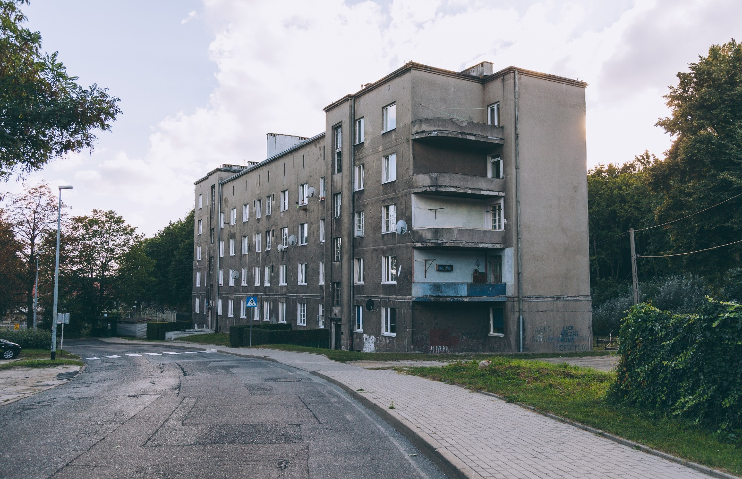
Rejon dawnej wsi Oksywie z ul. Dickmana i Śmidowicza

Slide 25
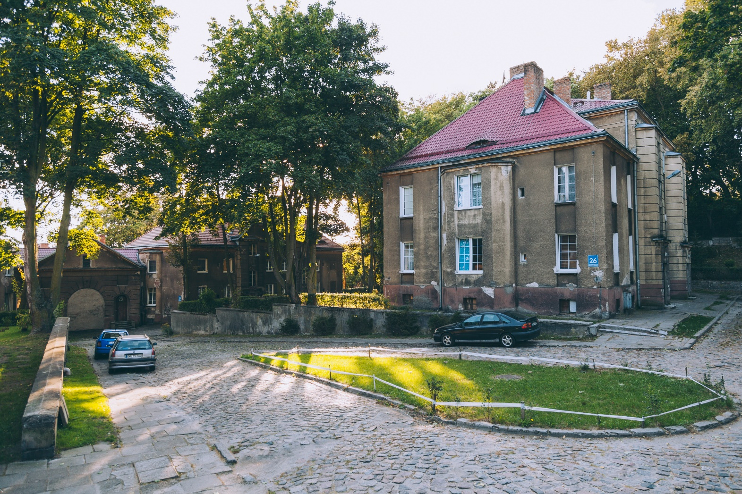
Rejon dawnej wsi Oksywie z ul. Dickmana i Śmidowicza

Slide 26
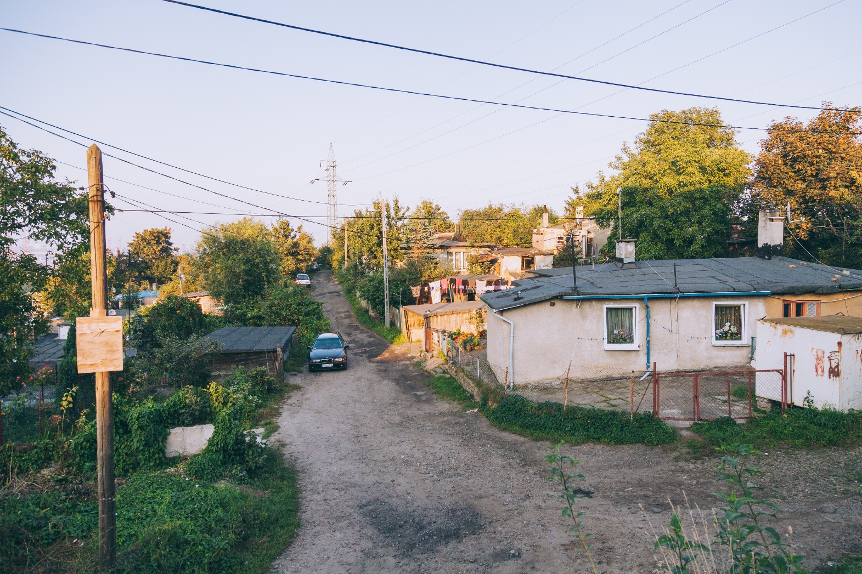
Część dzielnicy Leszczynki: wzgórze Pekin

Slide 27
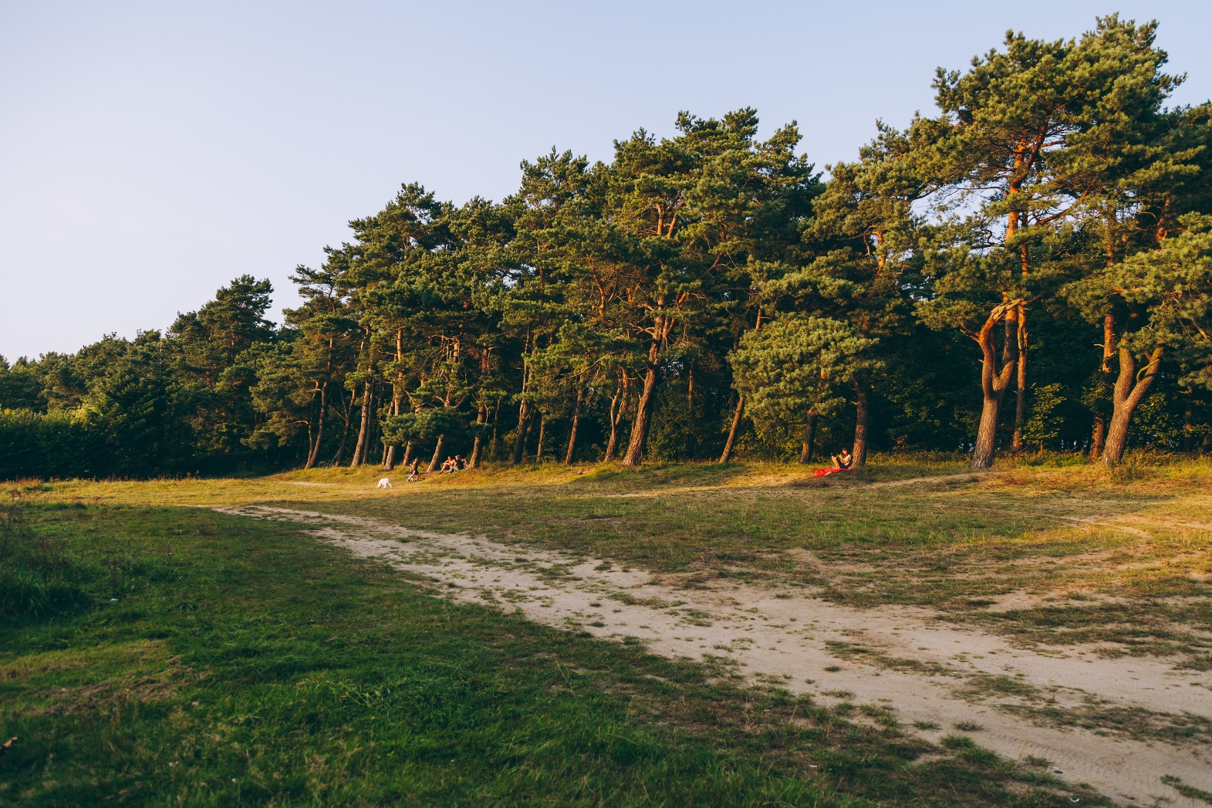
Babie Doły: rejon ulicy Rybaków

Slide 28
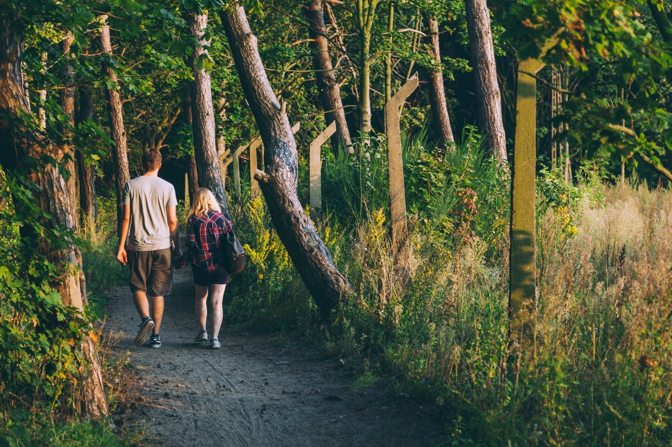
Babie Doły: rejon ulicy Rybaków

Slide 29
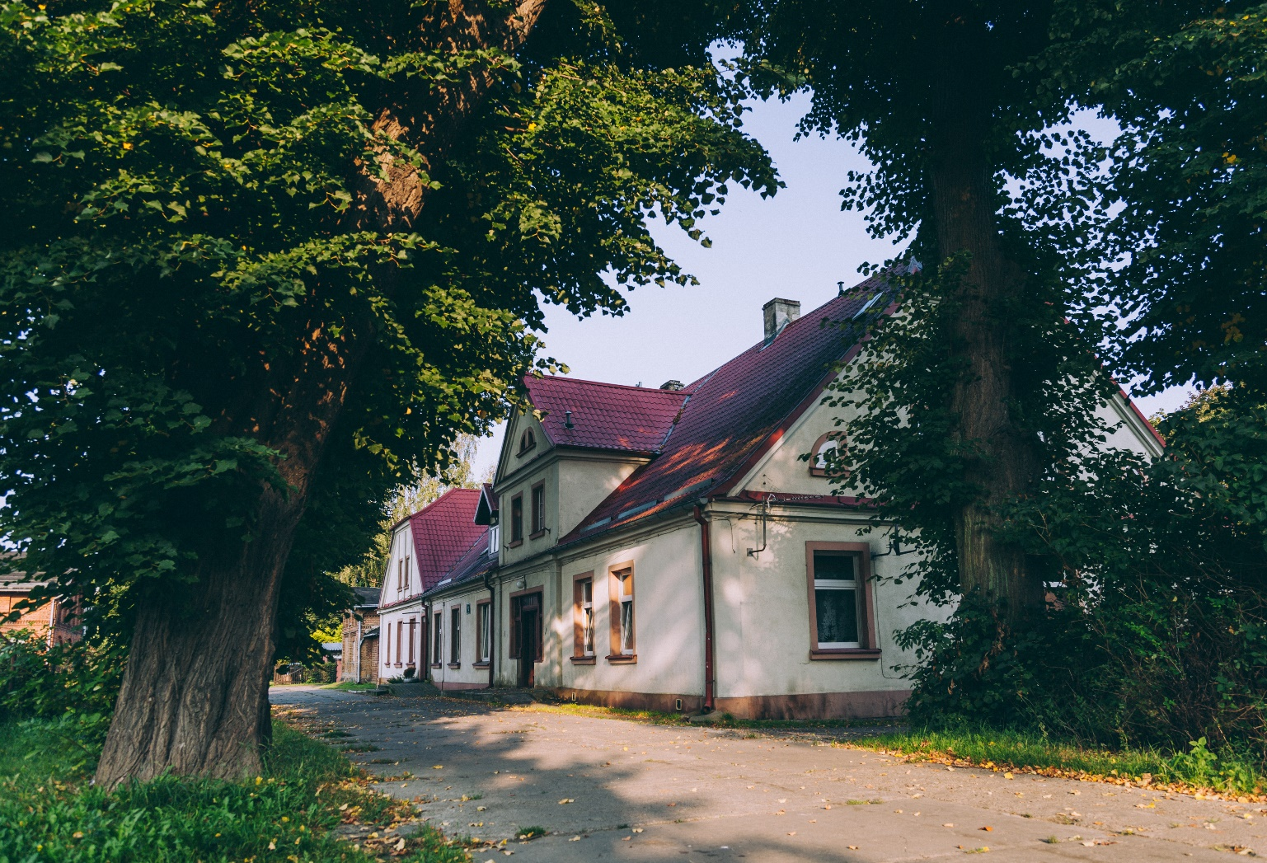
Babie Doły: rejon ulicy Rybaków

Slide 30
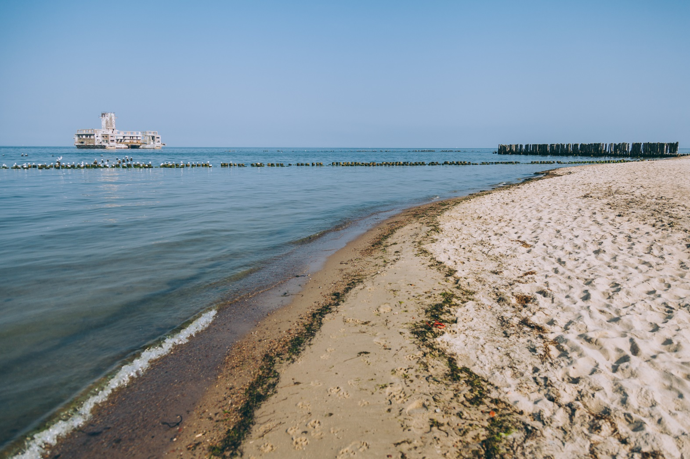
Babie Doły: rejon ulicy Rybaków

Slide 31
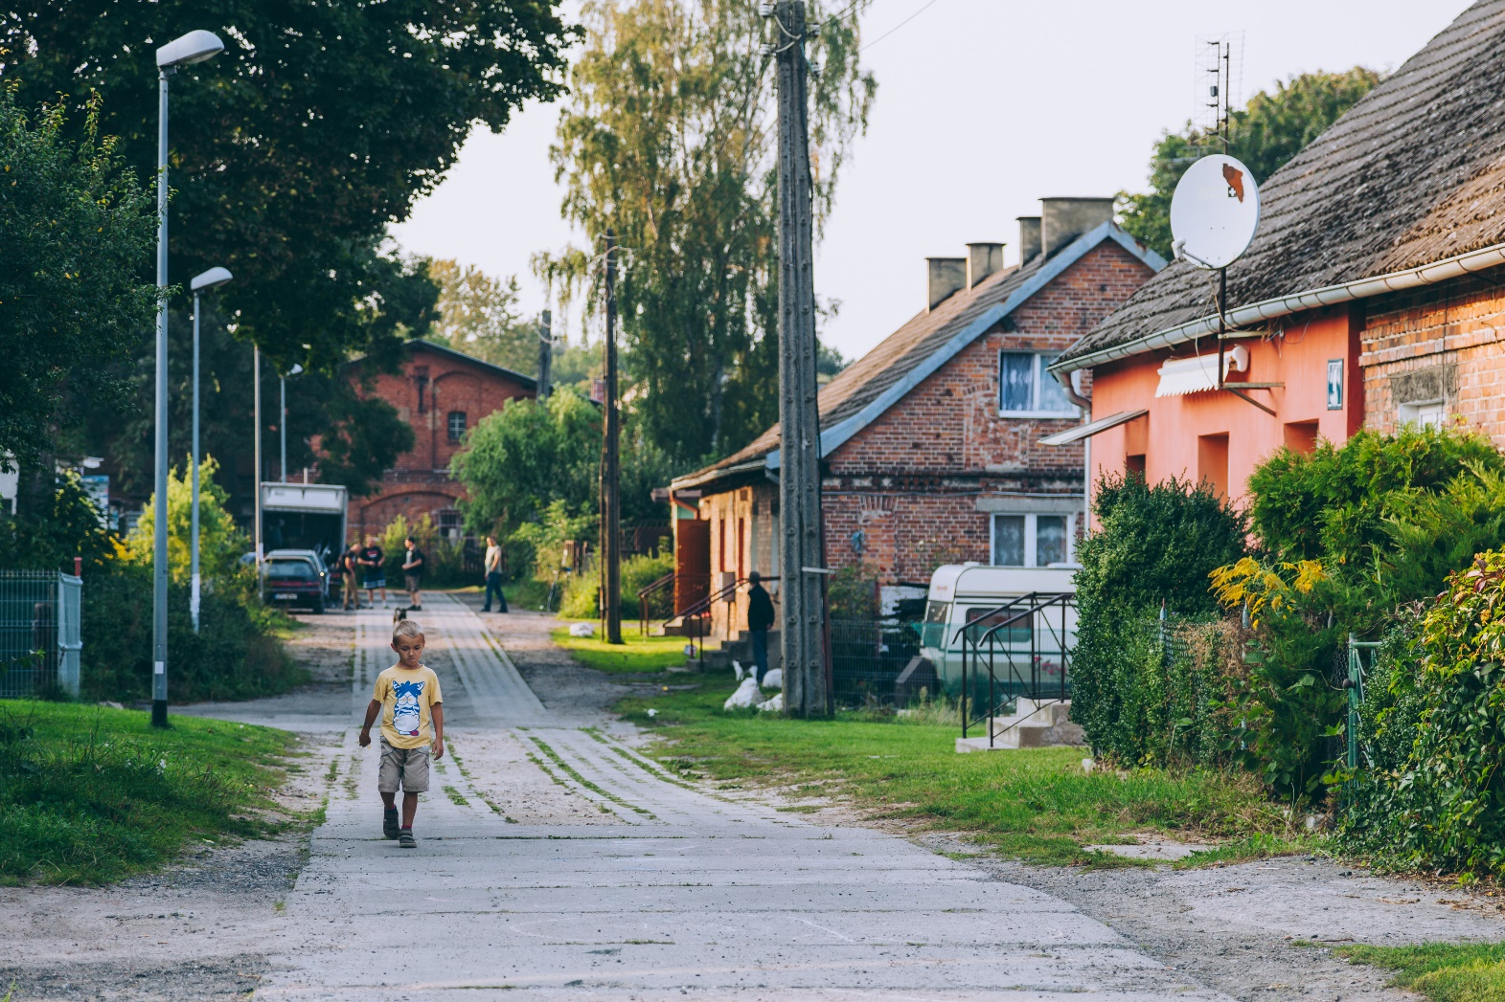
Babie Doły: rejon ulicy Rybaków

Slide 32
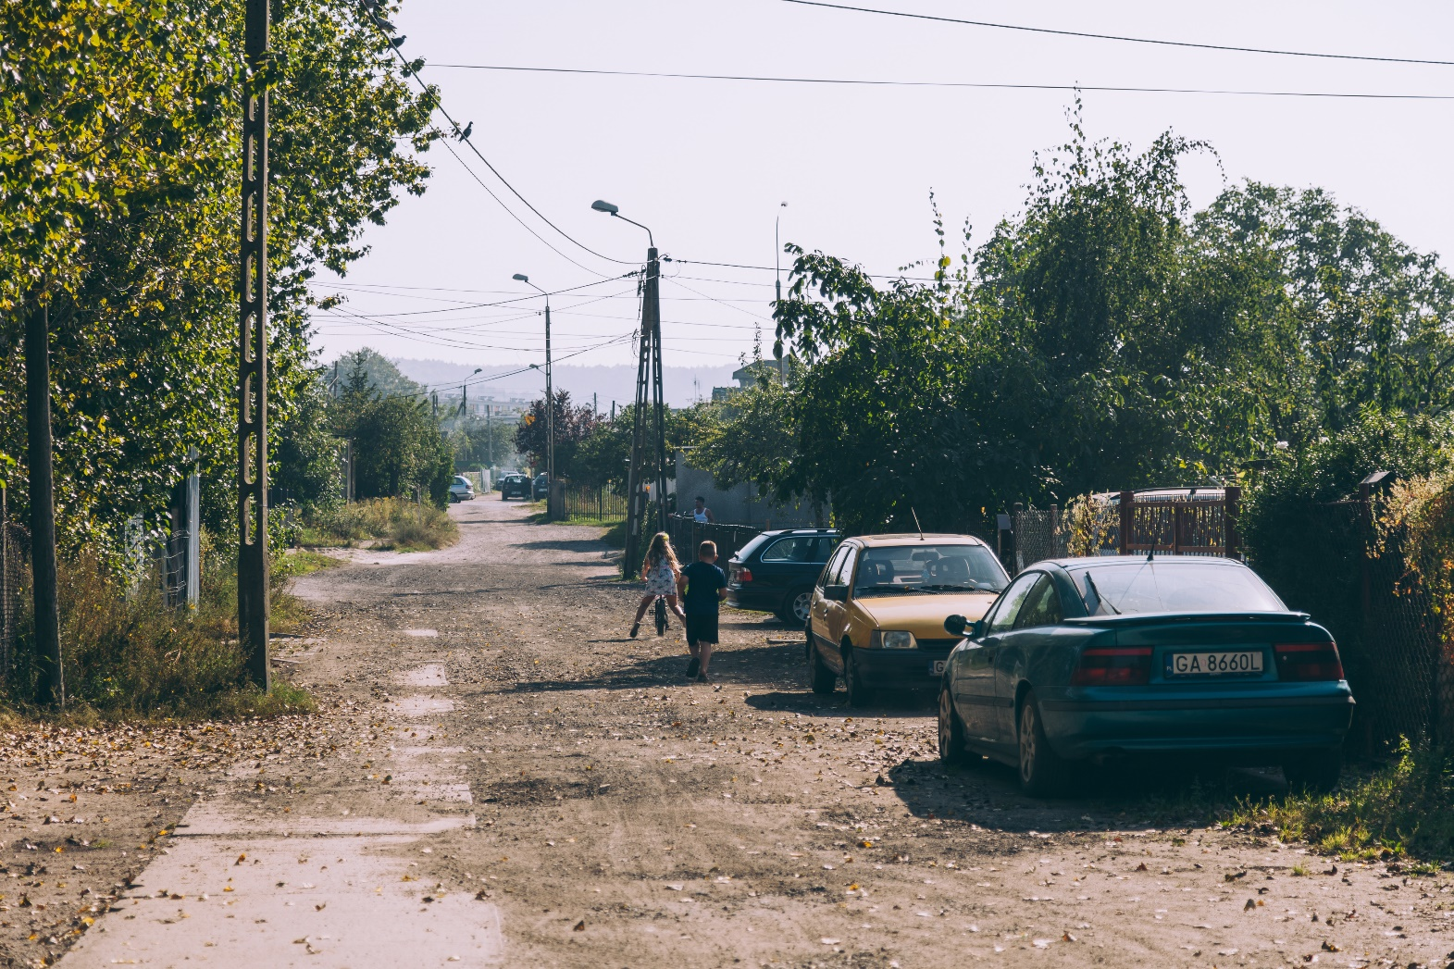
Część dzielnicy Chylonia: osiedle Meksyk

Slide 33
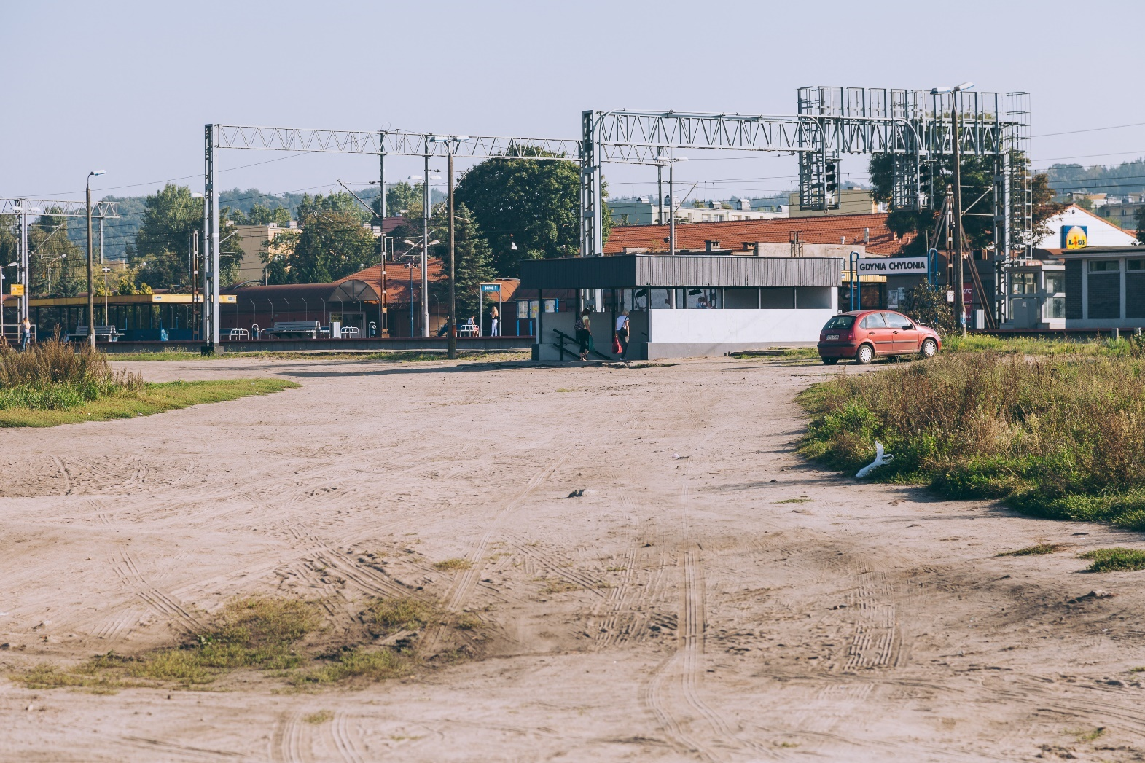
Część dzielnicy Chylonia: osiedle Meksyk

Slide 34
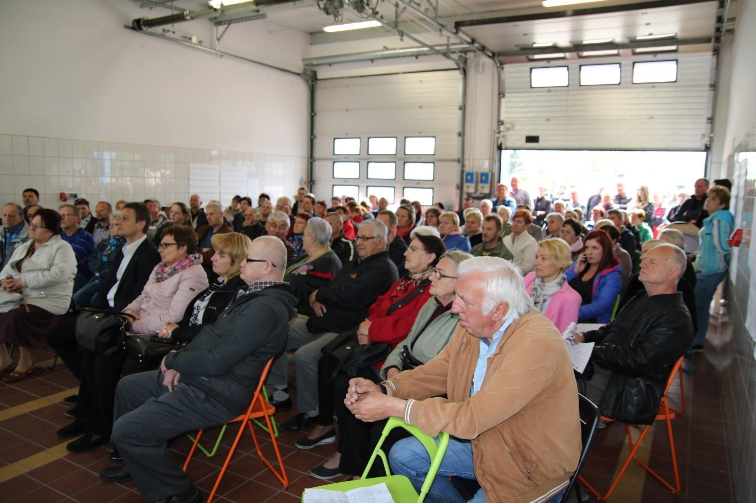
Część dzielnicy Chylonia: osiedle Meksyk

Slide 35
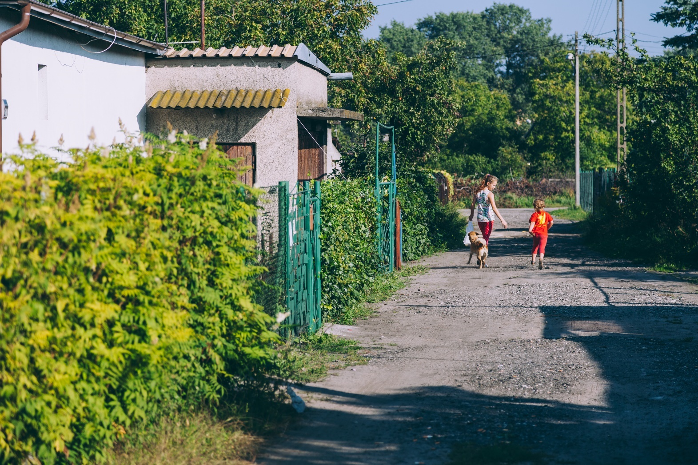
Część dzielnicy Chylonia: osiedle Meksyk

